Slide 1
Svatební obřady v křesťanství
Plecháčková, Macháčková, Dračenko, Žitňanský

Slide 2
01
Úvod

Slide 3
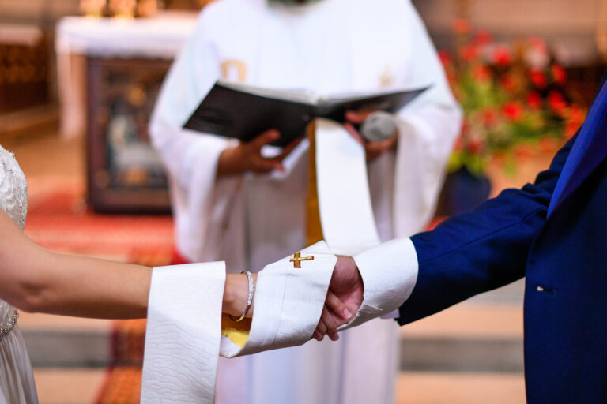
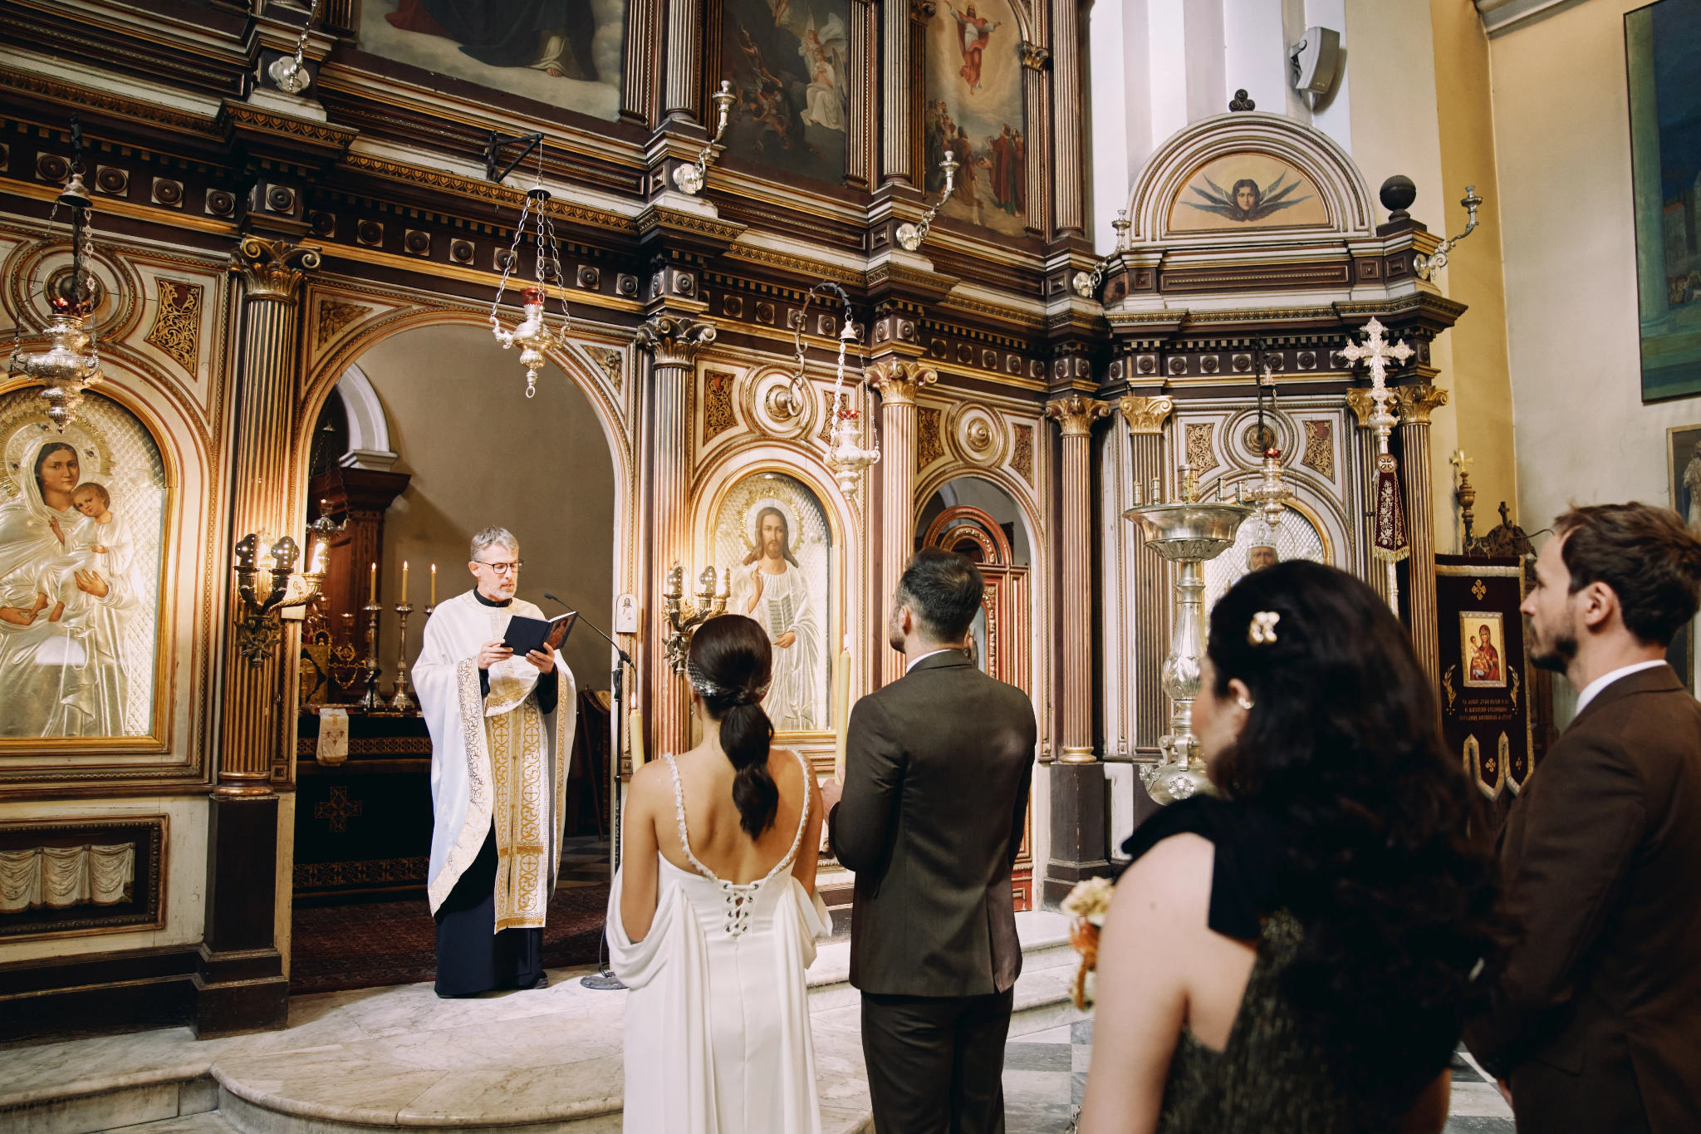
Proč svatební obřady?
Významný rituál
Součást náboženské tradice napříč kulturami
Výrazné regionální a kulturní variace
Relevantní téma

Slide 4
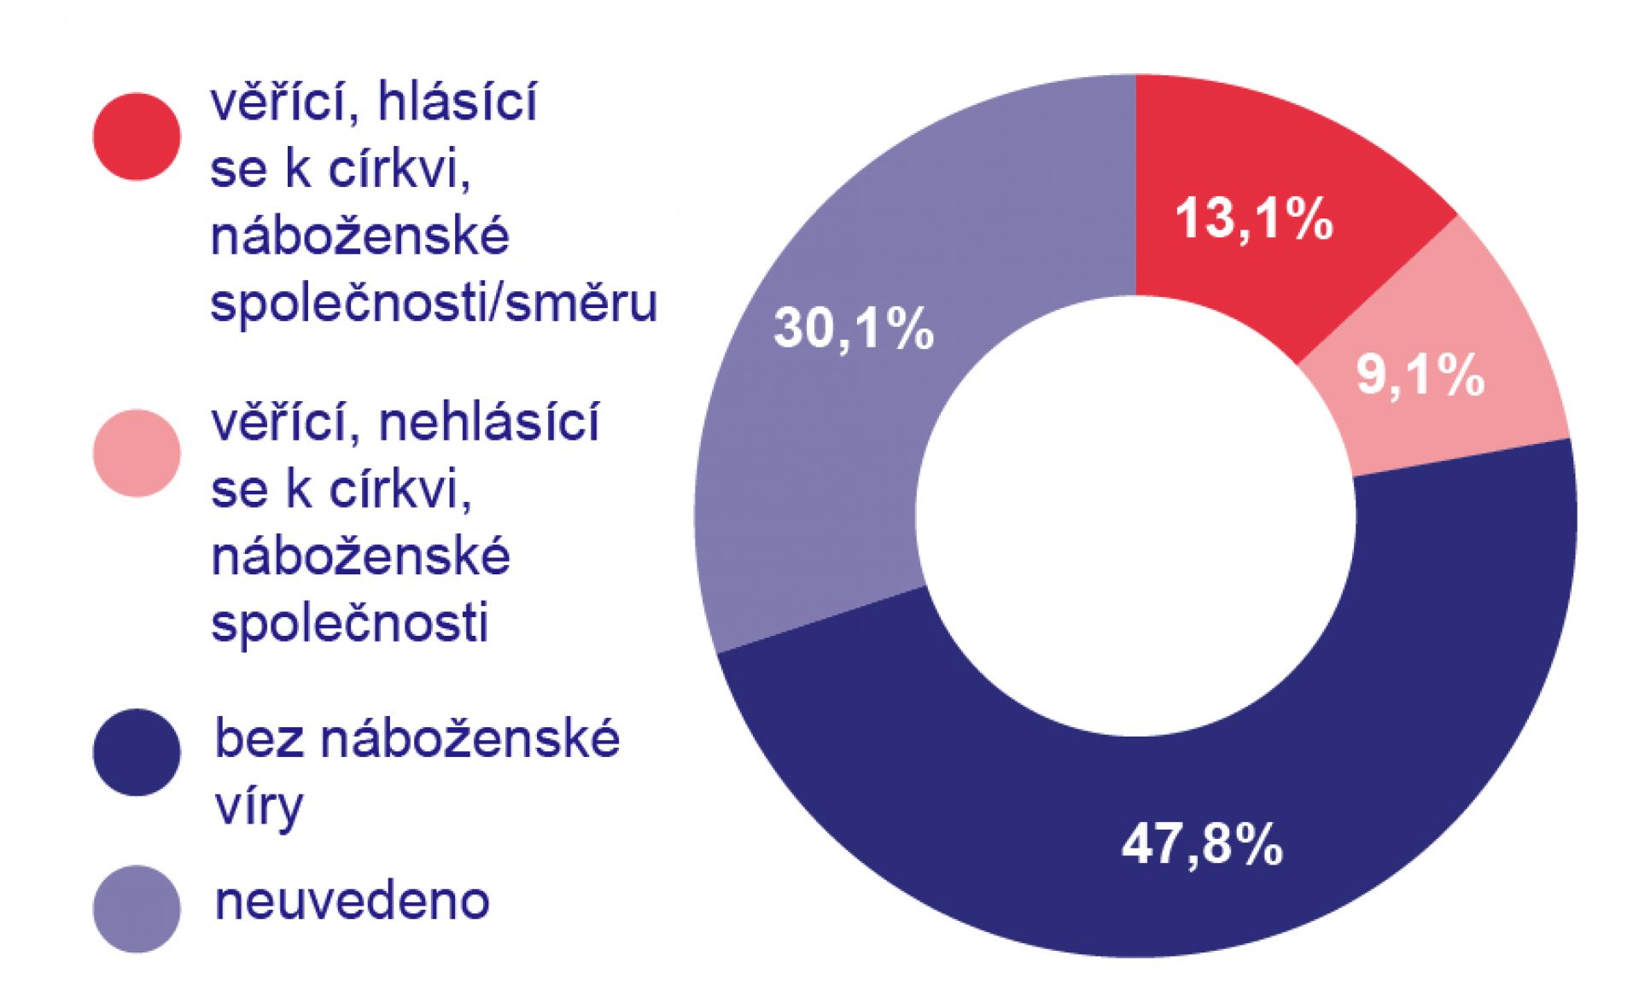
Křesťanství v České republice
Vysoká míra sekularizace společnosti
Okrajová záležitost (12 - 15 %)
Ovlivněno historickými událostmi (např. komunismus)
Menší role církve ve společnosti

Slide 5
Křesťanství v zahraničí
Často silnější náboženský význam
Plní více společenskou roli
Větší zapojení rodiny a komunity
Někdy delší a formálnější obřady

Slide 6
02
Cíl práce

Slide 7
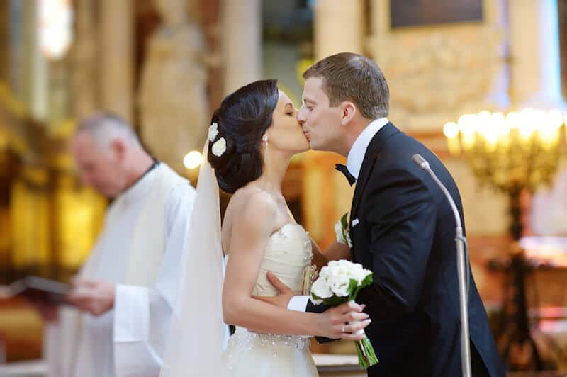
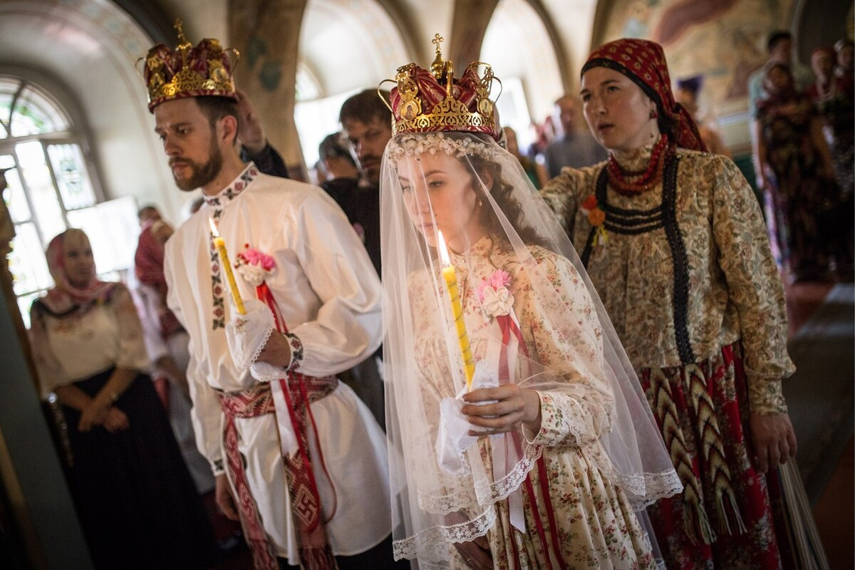
Cíle práce:
POROVNÁNÍ
VLIV
Porovnat křesťanské svatby v ČR a v zahraničí
Zjistit vliv religiozity a tradic
ROZDÍLY
Zjistit hlavní rozdíly

Slide 8
03
Výzkumná otázka

Slide 9
Jak ovlivňuje geografické a kulturní prostřední podobu křesťanských svatebních obřadů?

Slide 10
04
Metodologie

Slide 11
Kvalitativní výzkum
Hloubkové rozhovory
Analýza dokumentů
Kódování a kategorizace
Využití induktivního přístupu
Transkripce
Kritéria výběru: víra, zkušenost

Slide 12
Zdroje:
https://www.cirkev.cz/kolik-lidi-se-hlasi-k-vire_3346
https://www.liturgie.cz/temata/svatost-manzelstvi/svatba-krok-za-krokem

